Slide 1
Vesitalous/Ojitusisännöinti
KP/PP kevätkokous Markus Sikkilä
Suunnittelija/Agr./ Maveplan 24.3.2022

Slide 2
Kuivatushankkeet ja ojitusyhteisöt
Yhteisö perustettu aikanaan yhteisen ojituksen toteuttamista varten
Yhteisöjen tilanteen muutos ollut merkittävää viime vuosikymmeninä
Ojitusten kunnossapidon ja peruskorjauksen tarve voi olla vuosittaista ja jatkuvaa, mutta yksittäisen ojan kunnossapitoväli vaihteleva, 5…30 v.

Slide 3
Ojitusyhteisöt taustaa
25 000 kpl koko maassa, K-P ja P-P +3000 kpl
Kunnossapitovastuu
Yhteisöt hiipuneet
Ojitusyhteisöjen asiakirjat, etenkin osittelut, eivät ole ajan tasalla
Osakkaiden ammattitaito/aika ei riitä ojitusasioiden hoitoon

Slide 4
Ojitusyhteisön toiminta
Yhteisön toimintaa ohjaa vesilaki (luku 5, 22-27§)
Yhteisön säännöt + vesilain mukaiset säännöt
Päätöksenteko jäsenten äänivallan mukaan, suunnitelma
Ojitusyhteisön tehtäviä hoitaa toimitsijat (3-xx kpl)
Tehtäviin kuuluu
Kokousten järjestely, tiedotus, maksujen ja laskujen hoito, ojan kunnossapidon järjestelyt, urakoitsijan valinta, osittelu ja osakasluettelo

Slide 5
Ojitusyhteisön käynnistäminen
Puuston raivaus
Laskuaukkojen ja rajapyykkien merkitseminen
Kaivuumaan kalkitus
Tarvittaessa paalutus ja korkeustasot
Rumpuluettelon laatiminen
Kilpailutus ja tarjouspyynnöt: kaivu, puuston raivaus, paalutus, jne.
Urakoitsijan valinta, urakkaohjelma ja urakan valvonta
Sihteerin/rahastonhoitajan tehtävät, maksatus, koonti osakkailta, pöytäkirjat, jne.
Sopimusasiakirjojen laatiminen
Tiedottaminen jäsenille
Toteutuksen valvonta sekä yhteydenpito sidosryhmiin (kunta, sähkölaitos, vesilaitos)
Työmaa- ja toimitsijakokoukset
Kustannusosittelu ja kustannusarvio
Urakan vastaanottokokous
Rahoittajan tarkastuskäynnit

Slide 6
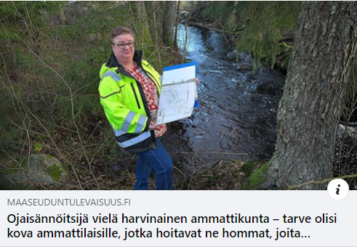
Vesitalous/ojitusisännöinti
Uusi ammatti ja palvelu (2019 ensim. valmistuneet)
Perustettu ratkaisemaan: - peruskuivatushankkeiden käynnistymisongelmat - asioiden ”neutraali” hoito - parempi osaaminen mahdollistaa enemmän

Slide 7
Ojitusisännöinti avuksi
Ojitusisännöitsijä ammattilaisena hoitamaan hankkeita
Viljelijöiden/maanomistajien avustaminen tai yhteisön ja kuivatushankkeen vetäminen kokonaisuudessaan
Luonnonmukaiset toimet hankkeissa
Yhteisön ulkopuolinen, tasapuolisuus, ammattimaisuus
Rahoitus helpommin käytettäväksi

Slide 8
Kiitos

